Slide 1
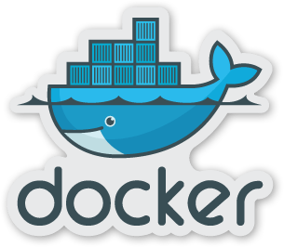
docker使用介绍
孙自翔 2017.07.31

Slide 2
提纲
1
一些概念
2
Docker介绍
Daemon管理
3
4
镜像管理
容器管理
5
6
网络管理
镜像仓库
7

Slide 3
提纲
1
一些概念
2
Docker介绍
Daemon管理
3
4
镜像管理
容器管理
5
6
网络管理
镜像仓库
7

Slide 4
一些概念
cgroup
Linux namespace
虚拟化
Linux容器
网桥
OpenStack

Slide 5
cgroup
ulimit PAM
posix 限制的对象是用户，如果没有用户，这套机制无法实现
cpu /memory
只能控制虚拟内存，不能控制物理内存
不能控制IO
cgroup
control groups
cpu/memory/blkio

Slide 6
linux namespace
命名空间是 Linux 内核一个强大的特性。每个容器都有自己单独的命名空间，运行在其中的应用都像是在独立的操作系统中运行一样。命名空间保证了容器之间彼此互不影响。

Slide 7
linux namespace
http://dockerpool.com/static/books/docker_practice/underly/namespace.html
pid 命名空间
pid
网络命名空间
网络设备, IP 地址, 路由表, /proc/net 目录
ipc 命名空间
进程间通信
mnt 命名空间
进程看到的文件结构
uts 命名空间
独立的 hostname 和 domain name
user 命名空间
用户和组 id

Slide 8
虚拟化技术
VMWare
Xen
半虚拟化，全虚拟化
KVM
基于linux
Hyper-V
微软

Slide 9
linux 容器(lxc)
Linux Container
基于cgroup， linux namespace

Slide 10
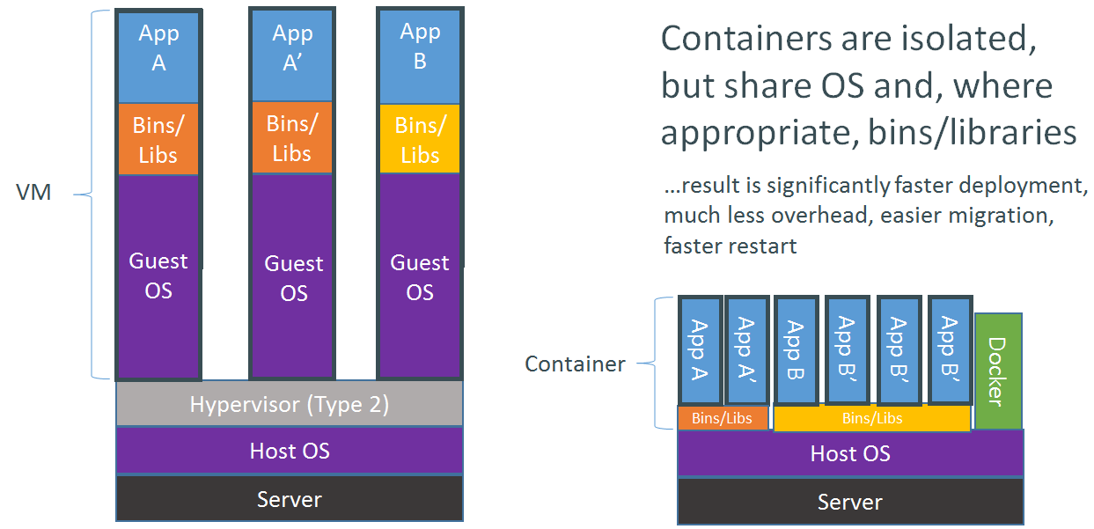
虚拟机和容器

Slide 11
Linux 网桥
网桥
交换机
Open vSwitch
云中网络

Slide 12
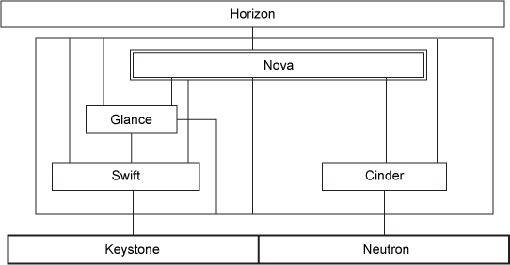
OpenStack

Slide 13
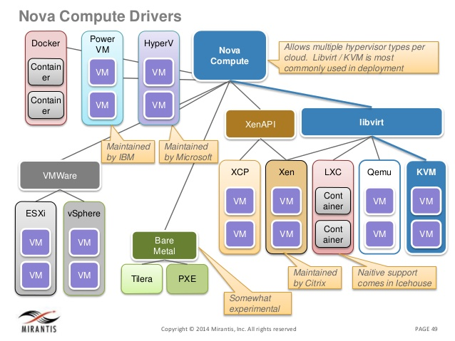
OpenStack

Slide 14
提纲
1
一些概念
2
Docker介绍
Daemon管理
3
4
镜像管理
容器管理
5
6
网络管理
镜像仓库
7

Slide 15
Docker历史
March 2013. 发布
March 13, 2014 V0.9
抛弃LXC的执行环境，用libcontainer库代替, go语言实现.

Slide 16
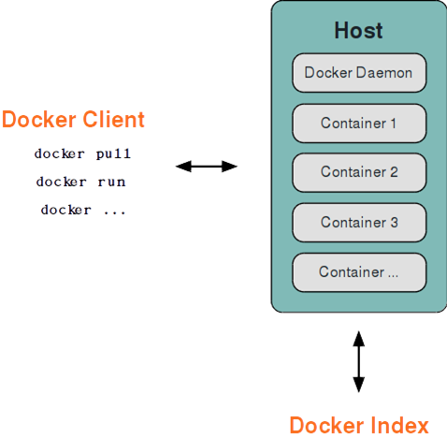
Docker架构

Slide 17
Docker 采用了 C/S架构，包括客户端和服务端。 Docker daemon 作为服务端接受来自客户的请求，并处理这些请求（创建、运行、分发容器）。 客户端和服务端既可以运行在一个机器上，也可通过 socket 或者 RESTful API 来进行通信。 Docker daemon 一般在宿主主机后台运行，等待接收来自客户端的消息。 Docker 客户端则为用户提供一系列可执行命令，用户用这些命令实现跟 Docker daemon 交互。
Docker架构

Slide 18
提纲
1
一些概念
2
Docker介绍
Daemon管理
3
4
镜像管理
容器管理
5
6
网络管理
镜像仓库
7

Slide 19
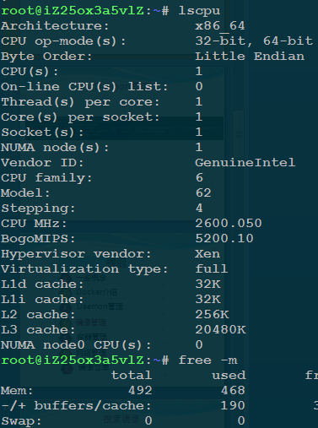
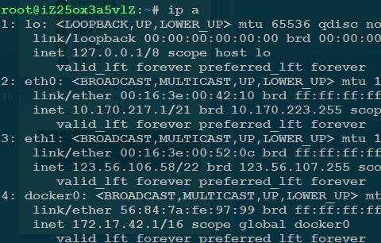
实验环境

Slide 20
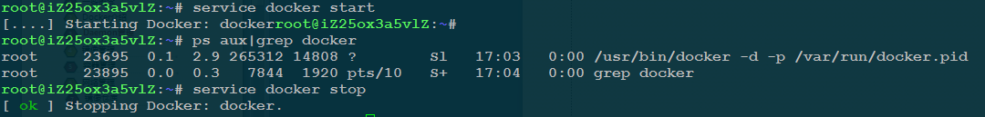
Daemon管理

Slide 21
提纲
1
一些概念
2
Docker介绍
Daemon管理
3
4
镜像管理
容器管理
5
6
网络管理
镜像仓库
7

Slide 22
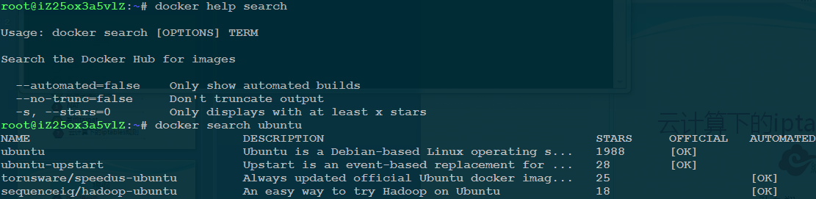
搜索镜像

Slide 23

获取镜像

Slide 24
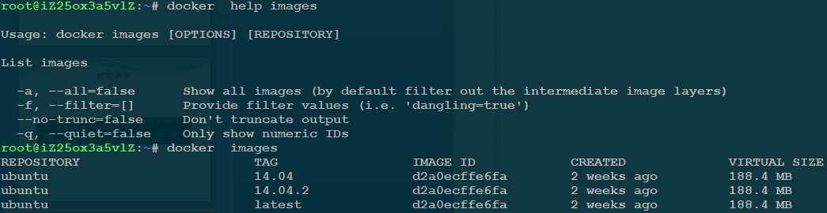

查看镜像

Slide 25
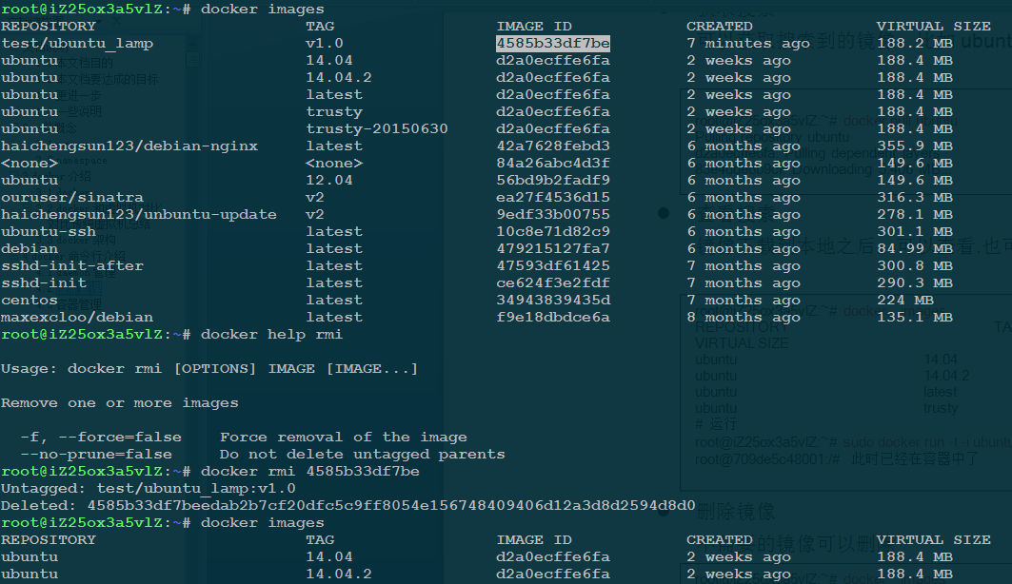
删除镜像

Slide 26
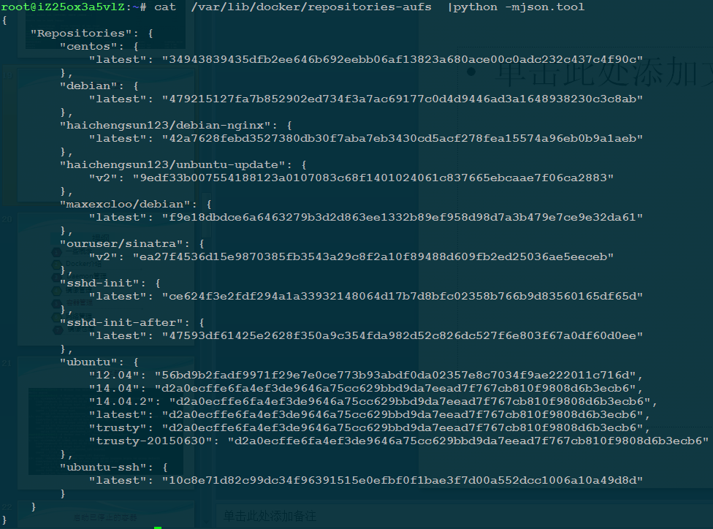
镜像位置
http://liubin.org/2014/03/10/about-docker-images-storage/

Slide 27
提纲
1
一些概念
2
Docker介绍
Daemon管理
3
4
镜像管理
容器管理
5
6
网络管理
镜像仓库
7

Slide 28
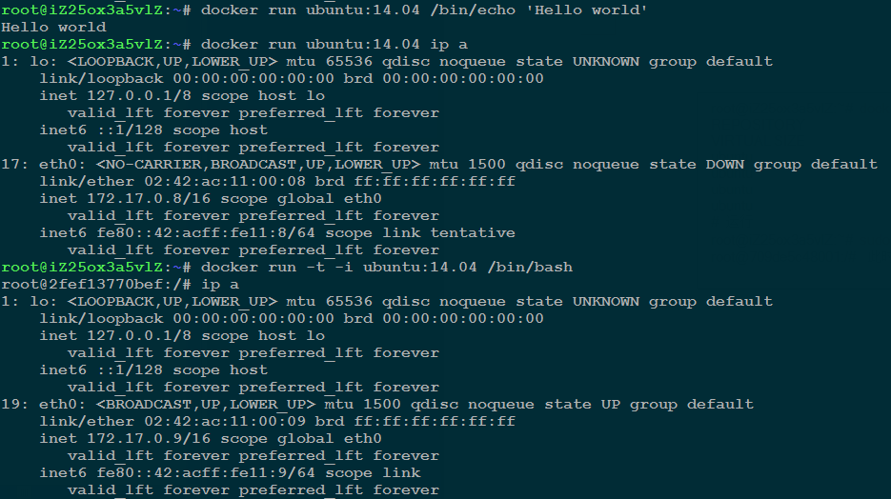
运行容器

Slide 29
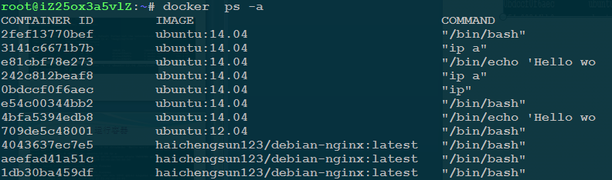
启动已停止的容器

Slide 30
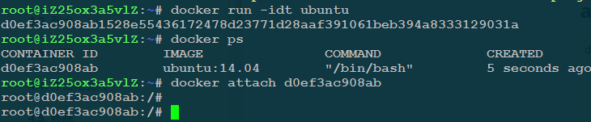
进入容器

Slide 31
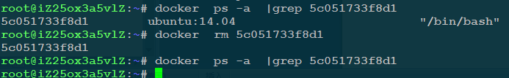
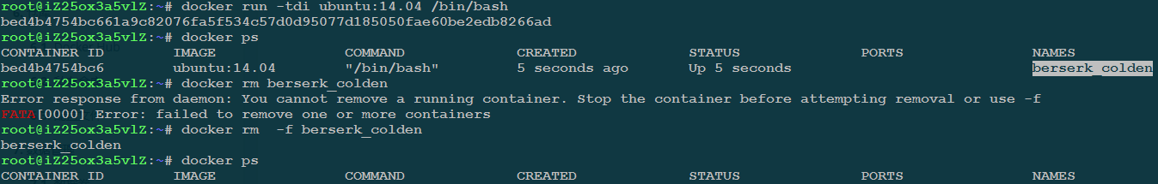
删除容器

Slide 32
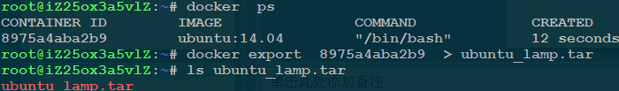
导出容器镜像

Slide 33

导入容器镜像

Slide 34
容器命名

Slide 35
查看容器详细信息

Slide 36
提纲
1
一些概念
2
Docker介绍
Daemon管理
3
4
镜像管理
容器管理
5
6
网络管理
镜像仓库
7

Slide 37
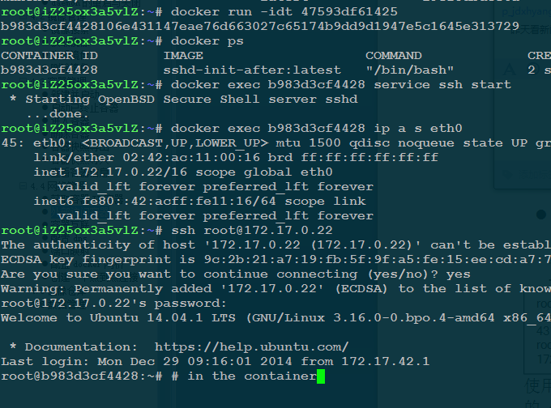
访问容器-直接访问

Slide 38
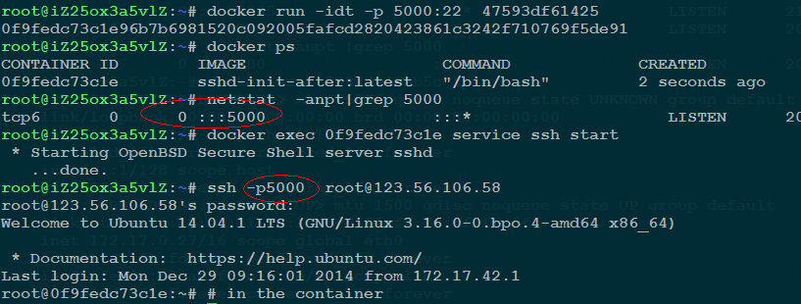
访问容器-端口映射
任意IP的指定端口
注意查看iptables规则

Slide 39
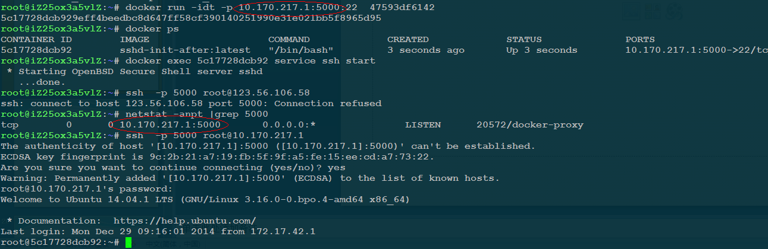
访问容器-端口映射
指定IP的指定端口
注意查看iptables规则

Slide 40
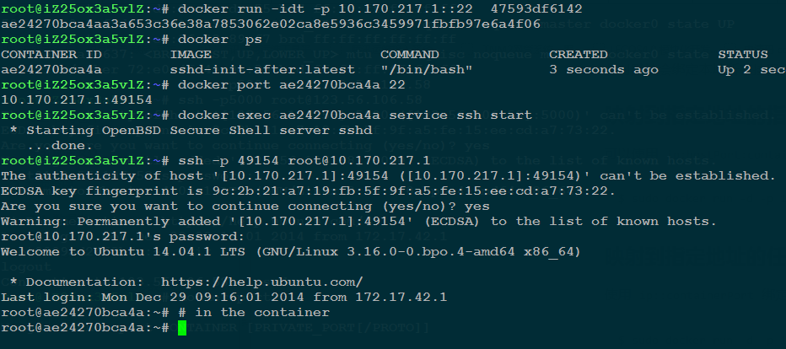
访问容器-端口映射
指定IP的任意端口
注意查看iptables规则

Slide 41
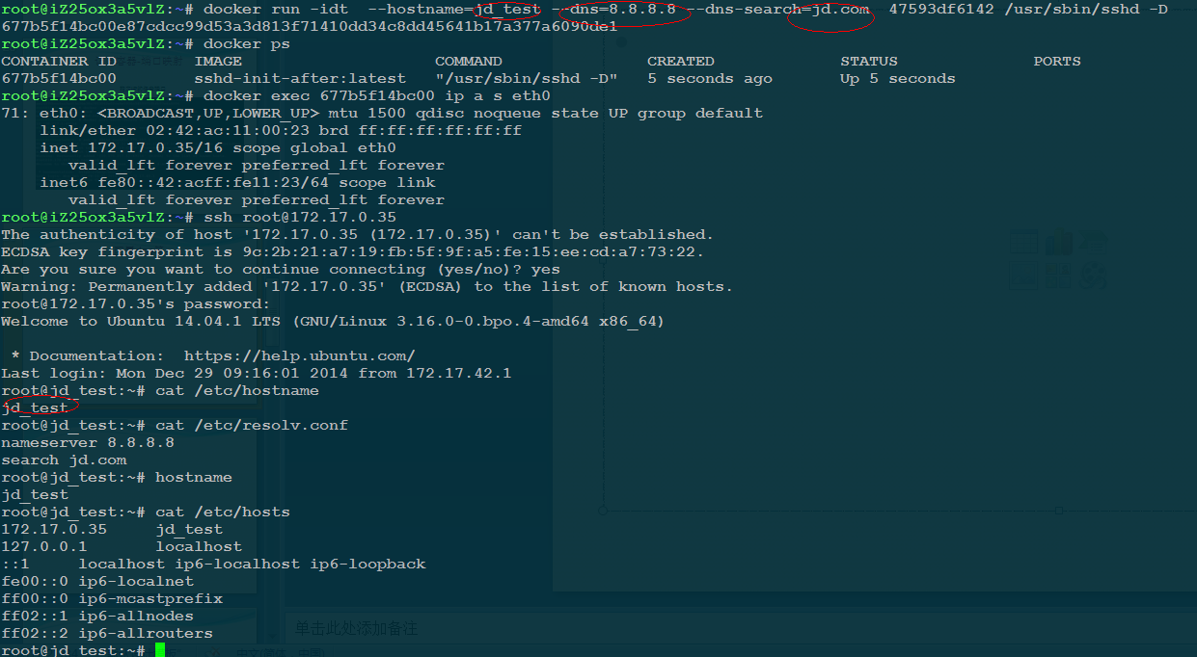
配置dns等

Slide 42
自定义网桥
brctl addbr bridge0
ip addr add 172.16.0.1/24 dev bridge0
ip link set dev bridge0 up
ip addr show bridge0
vi /etc/default/docker
service docker start

Slide 43
网络结构
网桥
接口
ip
路由
网络拓扑
Iptables规则

Slide 44
手工配置网络
Network namespace
更好的理解网络

Slide 45
手工配置网络
root@iZ25ox3a5vlZ:~# docker run -idt --net=none d2a0ecffe6fa
# 获取进程ID
# 创建容器的命名空间 /var/run/netns/
# ip netns 命令会操作这个命名空间
root@iZ25ox3a5vlZ:~# docker inspect -f '{{.State.Pid}}' 4175cbf58371
6549
root@iZ25ox3a5vlZ:~# pid=6549
root@iZ25ox3a5vlZ:~# ln -s /proc/$pid/ns/net /var/run/netns/$pid

Slide 46
手工配置网络
# 检查网桥的ip地址和子网掩码
root@iZ25ox3a5vlZ:~# ip addr show docker0
# 创建一对接口A和B，接口必须成对存在
# 绑定A的这端到网桥，并启动
root@iZ25ox3a5vlZ:~# ip link add A type veth peer name B
root@iZ25ox3a5vlZ:~# brctl addif docker0 A
root@iZ25ox3a5vlZ:~# ip link set A up

Slide 47
手工配置网络
# Place B inside the container's network namespace,# rename to eth0, and activate it with a free IP
# 把设备B投入到容器的网络命名空间 ，改名为eth0,并激活
root@iZ25ox3a5vlZ:~# ip link set B netns $pid
root@iZ25ox3a5vlZ:~# ip netns exec $pid ip link set dev B name eth0
# 下面可以在宿主机上或者容器内操作
# 或者进入命名空间 ip netns exec $pid bash
# 三种方式均可
root@iZ25ox3a5vlZ:~# ip netns exec $pid ip link set eth0 up
root@iZ25ox3a5vlZ:~# ip netns exec $pid ip addr add 172.17.42.99/16 dev eth0
root@iZ25ox3a5vlZ:~# ip netns exec $pid ip route add default via 172.17.42.1
root@12c192cefd18:~# ping 8.8.8.8 # 容器内

Slide 48
镜像仓库
Docker hub
如何上传镜像
不介绍了

Slide 49
后续
安装
lxc

Slide 50
Q&A

Slide 51
谢谢大家

